Slide 1
ПРОЕКТ
ГБУ РК «НАЦИОНАЛЬНАЯ БИБЛИОТЕКА
РЕСПУБЛИКИ КОМИ»

Slide 2
Национальная библиотека Республики Коми
#Ты_не_один
Помогаем
первокурсникам
узнать свой город
Цель проекта:
Создание условий для успешной адаптации и социализации
в городской среде Сыктывкара 150 первокурсников,
путем подготовки 9 выпусков тематического
подкаста, проведения 8 флешмобов, квестов и экскурсий
и создания 3 аудиоэкскурсий в течение 2023/2024 учебного года

Slide 3
Национальная библиотека
Республики Коми
Знакомим молодежь
с новым пространством
Задачи проекта:
Проведение активных форм освоения городской среды
(городских квестов, экскурсий и флешмобов)
Проведение тематических мероприятий по знакомству с историей и архитектурой города (интерактивная прогулка)
Проведение информационных мероприятий о государственных проектах по организации культурного досуга молодежи (Госуслуги и Пушкинская карта)
Создание аудиоэкскурсий по Сыктывкару для самостоятельного освоения городского пространства
Кумуляция опыта адаптации иногородних студентов к городской среде в подкасте «Потеряться в городе»
Сроки реализации проекта:
Ноябрь 2023 года – сентябрь 2024 года

Slide 5
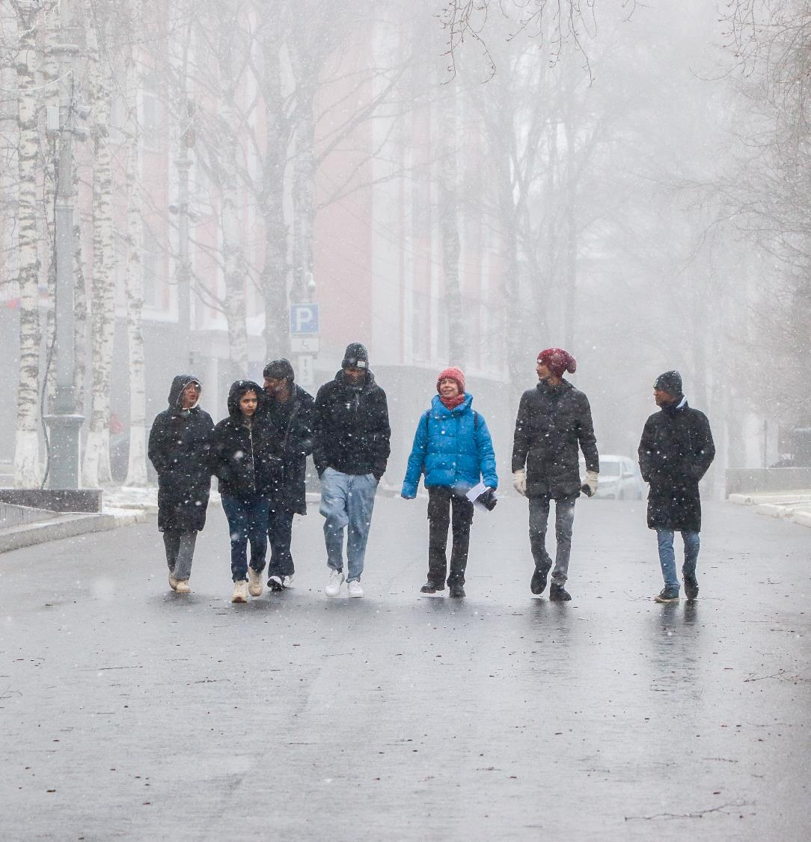
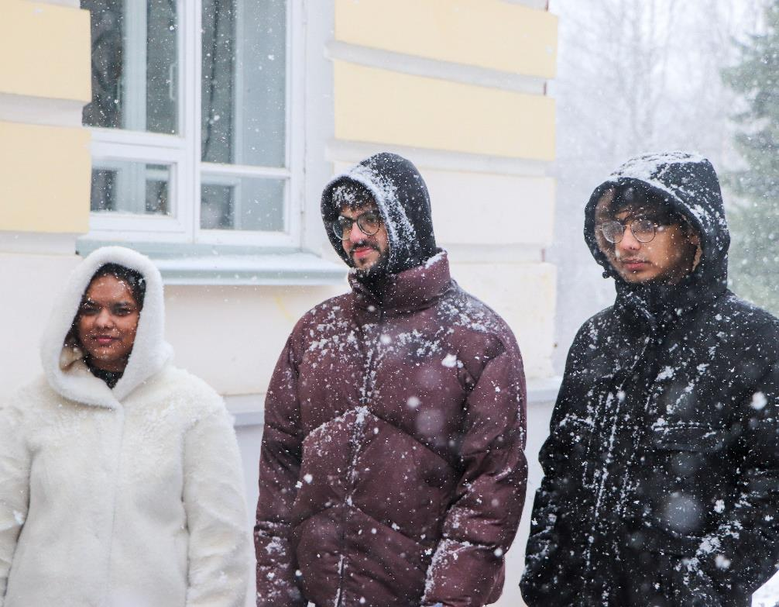
Национальная библиотека Республики Коми
Исторический квест
Участниками городского квеста
«Наследие купцов Усть-Сысольска»
стали учащиеся Сыктывкарского
торгово-экономического колледжа, Коми республиканского колледжа культуры им. В.Т. Чисталева и Коми республиканского агропромышленного техникума. Для студентов Медицинского института Сыктывкарского государственного университета квест проведен на английском языке.

Slide 6
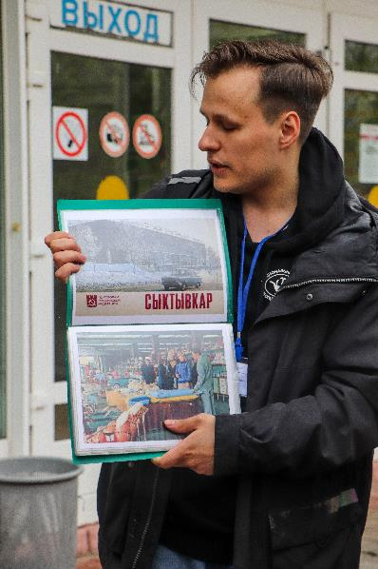
Национальная библиотека
Республики Коми
Партнёр проекта
Благодаря коллаборации с Национальным музеем Республики Коми проект смог быть реализован на высоком уровне. Сотрудники музея проводили для участников экскурсии по Сыктывкару, рассказывая об истории города и его архитектурных особенностях.
Сотрудники музея стали чаще получать запросы на проведения экскурсий от учебных заведений.
После проведения экскурсий, музей смог повысить свою популярность в молодежной аудитории.

Slide 7
Партнёры проекта
Студенты-старшекурсники
стали «голосом» наших аудиоэкскурсий.

Slide 8
Национальная библиотека Республики Коми
Интерактивная
прогулка
Участниками виртуальной прогулки «Сыктывкар, я тебя знаю!» стали учащиеся Коми республиканского колледжа культуры, Коми республиканского агропромышленного техникума, Сыктывкарского политехнического техникума

Slide 9
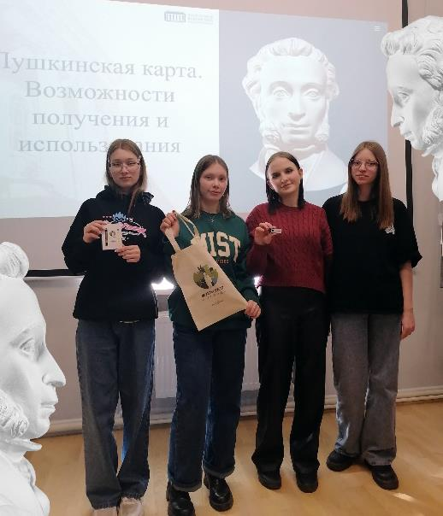
Национальная библиотека Республики Коми
Час правовой информации «Госуслуги.
Пушкинская карта»
Участниками стали две группы учащихся Сыктывкарского торгово-экономического колледжа. Мы планируем продолжать проводить данные уроки.

Slide 10
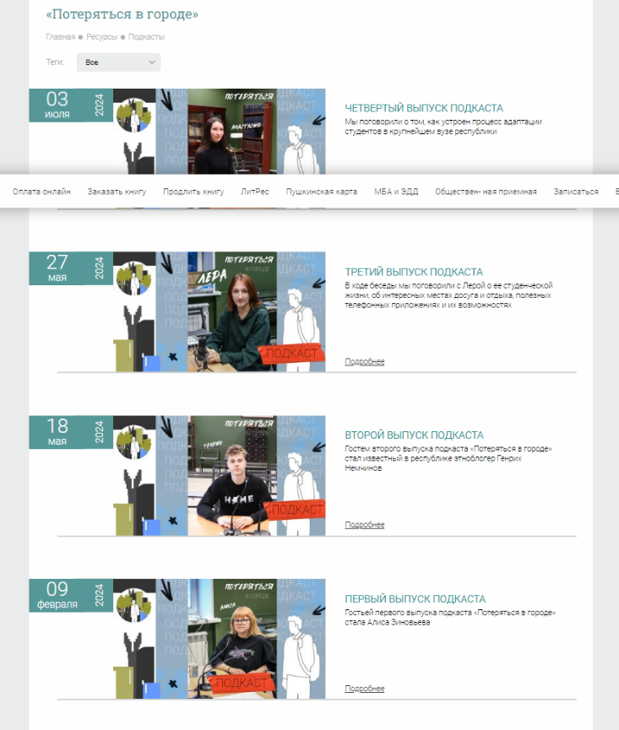
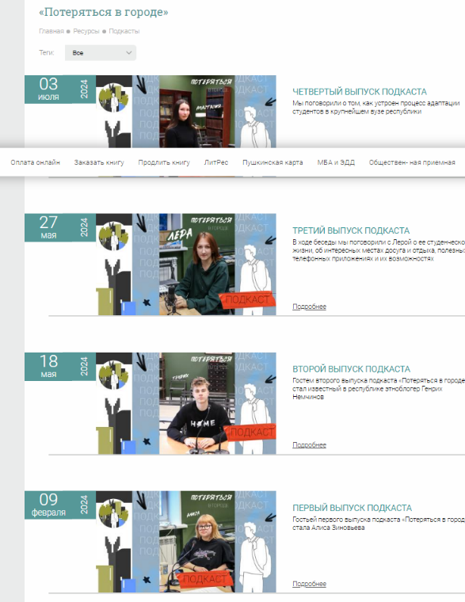
Национальная библиотека Республики Коми
Подкаст
«Потеряться в городе»
10
Мы рассказываем
о городе, людях, событиях.
Гуляйте по Сыктывкару вместе.
выпусков
Уникальные истории, полезные советы
от студентов, блогеров
и экскурсоводов
216
минут
725
прослушиваний

Slide 11
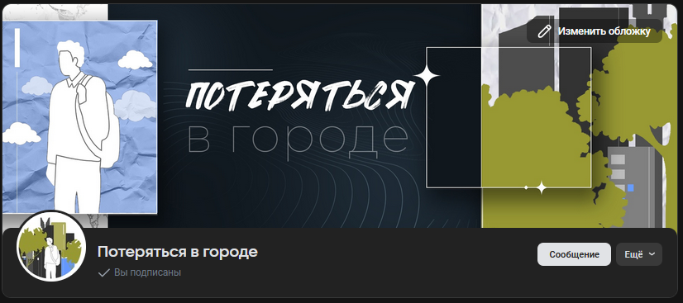
Национальная библиотека
Республики Коми
Подписывайтесь
Узнайте про Сыктывкар больше!
potergorod

Slide 12
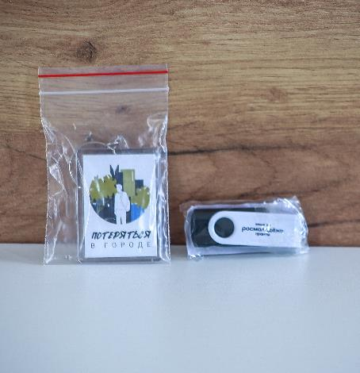
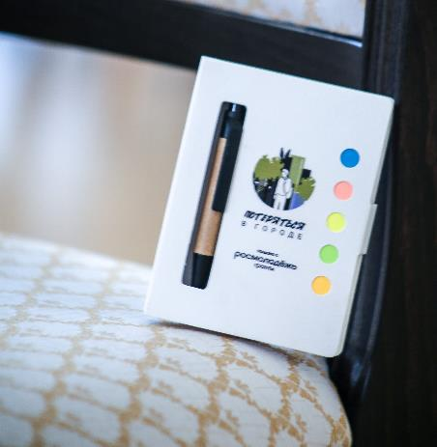
Фирменный
стиль

Slide 13
Национальная библиотека
Республики Коми
Итоги проекта
352
23
14.11.2023 – 20.09.2024
мероприятия
участника
3 маршрута аудиоэкскурсий «Потеряться в городе»
10 выпусков подскаста «Потеряться в городе»
87 публикаций о мероприятиях проекта
131 400 просмотров публикаций

Slide 14
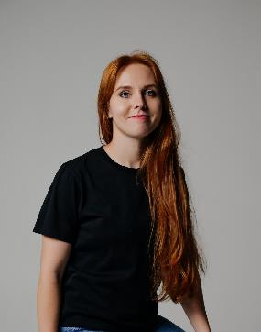
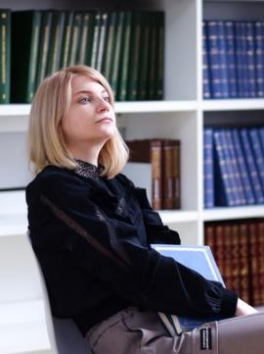
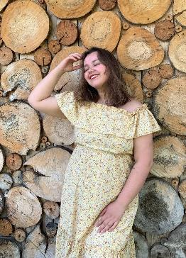
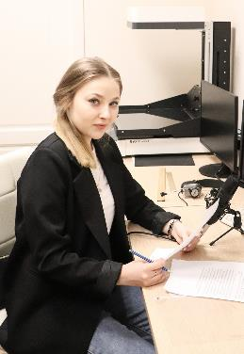
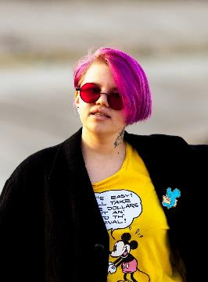
Команда
Канева Екатерина, руководитель проекта
Алексеева Светлана, PR-менеджер проекта
Подкорытова
Елизавета,
сценарист
мероприятий
Зиновьева
Алиса,
видеограф
Кетова Анна,
озвучка

